Slide 1
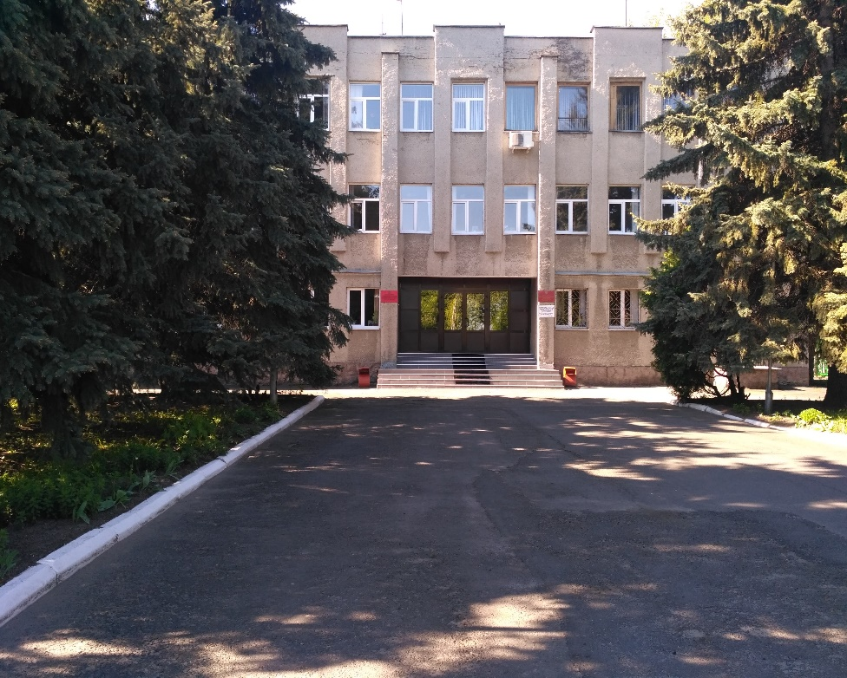
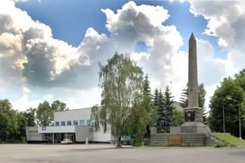
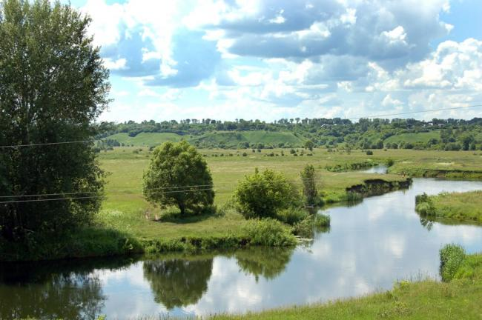
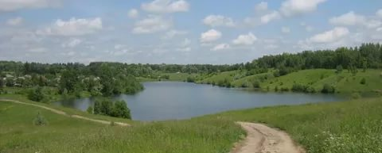
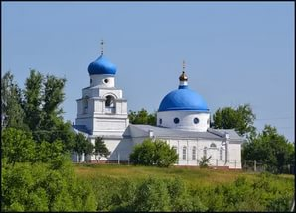
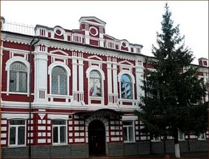
БЮДЖЕТ ДЛЯ ГРАЖДАН
К ОТЧЕТУ ОБ ИСПОЛНЕНИИ БЮДЖЕТА МУНИЦИПАЛЬНОГО РАЙОНА «ДМИТРИЕВСКИЙ РАЙОН» КУРСКОЙ ОБЛАСТИ ЗА 2019 ГОД

Slide 2
ОСНОВНЫЕ ПОКАЗАТЕЛИ ИСПОЛНЕНИЯ БЮДЖЕТА МУНИЦИПАЛЬНОГО РАЙОНА «ДМИТРИЕВСКИЙ РАЙОН» КУРСКОЙ ОБЛАСТИ ЗА 2019 ГОД
Доходы, тыс.руб.
389 050,8
Расходы, тыс.руб.
370 735,7
Профицит, тыс.руб.
18 315,1

Slide 3
ИСПОЛНЕНИЕ ДОХОДНОЙ ЧАСТИ БЮДЖЕТА МУНИЦИПАЛЬНОГО РАЙОНА «ДМИТРИЕВСКИЙ РАЙОН» КУРСКОЙ ОБЛАСТИ ЗА 2019 ГОД

Slide 4
ИСПОЛНЕНИЕ БЮДЖЕТА МУНИЦИПАЛЬНОГО РАЙОНА «ДМИТРИЕВСКИЙ РАЙОН» КУРСКОЙ ОБЛАСТИ ПО ДОХОДАМ ЗА 2019 ГОД
 | Бюджет муниципального района
 | Утверждено на год | Исполнено 2018 г. | Исполнено 2019 г. | % испол.
Налог на доходы физ. лиц | 85 991,0 | 81 175,2 | 88 254,7 | 102,6
Акцизы на нефтепродукты | 9 715,0 | 9 840,3 | 10 855,6 | 111,7
Налоги на совокупный доход | 3 008,0 | 3 232,1 | 3 041,1 | 101,1
Гос. пошлина | 1 445,0 | 1 387,7 | 1 480,7 | 102,5
Доходы от использования имущества, находящегося в муниц.собственности | 10 619,0 | 8 708,1 | 11 018,1 | 103,8
Платежи за пользование природными ресурсами | 30,0 | 643,5 | -17,3 | -0,6
Доход от оказания платных услуг | 9 052,1 | 8 160,4 | 8 190,2 | 90,5
Доходы от продажи матер. и нематериальных активов | 11 660,0 | 1 019,8 | 11 664,8 | 100,0
Штрафы, возмещение ущерба | 610,0 | 1 063,3 | 613,9 | 100,7
Пр.неналог.доходы(нев.пос) | - | - | -443,8 | -
ИТОГО ДОХОДОВ | 132 130,1 | 115 677,2 | 134 658,2 | 101,9
БЕЗВОЗМЕЗДНЫЕ ПОСТУПЛЕНИЯ от других бюджетов в т.ч. | 254 741,8 | 243 223,5 | 254 392,6 | 99,9
Дотация | 9 390,4 | 11 134,1 | 9 390,4 | 100,0
Субсидии | 62 503,0 | 62 044,5 | 62 263,0 | 99,6
Субвенции | 175 713,0 | 167 733,4 | 175 713,0 | 100,0
Иные межбюджетные трансферты | 7 371,0 | 2 081,3 | 7 261,8 | 98,5
Прочие безвоз.поступлен. | 1 205,7 | 1 044,9 | 1 205,7 | 100,0
Дох.бюдж.посел.от возвр. остатков межбюд.тран. | - | - | - | -
В-озвр.остатков субсидий,субвенц. | -1 441,3 | -814,7 | -1 441,3 | 100,0
ВСЕГО ДОХОДОВ | 386 871,9 | 358 900,7 | 389 050,8 | 100,6

Slide 5
СТРУКТУРА НАЛОГОВЫХ ДОХОДОВ БЮДЖЕТА МУНИЦИПАЛЬНОГО РАЙОНА « ДМИТРИЕВСКИЙ РАЙОН» КУРСКОЙ ОБЛАСТИ ЗА 2019 ГОД

Slide 6
ИСПОЛНЕНИЕ НАЛОГОВЫХ ДОХОДОВ БЮДЖЕТА МУНИЦИПАЛЬНОГО РАЙОНА «ДМИТРИЕВСКИЙ РАЙОН» КУРСКОЙ ОБЛАСТИ ЗА 2019 ГОД В СРАВНЕНИИ С 2018 ГОД

Slide 7
ИСПОЛНЕНИЕ БЮДЖЕТА МУНИЦИПАЛЬНОГО РАЙОНА «ДМИТРИЕВСКИЙ РАЙОН» КУРСКОЙ ОБЛАСТИ ПО РАСХОДАМ ЗА 2019 ГОД
 | Бюджет муниципального района
 | Утверждено на год | Исполнено |  | % испол.
 |  | 2018 г. | 2019 г.
01.02 Функционирование высшего должностного лица субъекта РФ и органа местного самоуправления | 1 681,4 | 1 643,1 | 1 681,4 | 100,0
01.03 Функционирование законодательных (представительных) органов гос.власти, мест. самоуправления | 443,5 | 422,0 | 442,6 | 99,8
01.04 Функционирование Правительства РФ, высших органов исполнительной власти субъектов РФ, местных адм. | 15 681,2 | 15 759,3 | 15 610,2 | 99,5
01.05 Судебная система | 2,8 | 55,3 | 2,8 | 100,0
01.06 Обеспечение финансовых органов и органов финансового над. | 3 855,9 | 3 437,9 | 3 830,5 | 99,3
01.07 Обеспечение проведения выборов и референдумов | 420,0 | - | 420,0 | 100,0
01.11 Резервные фонды | 0,6 | - | - | -
01.13 Другие общегосударственные вопросы | 11 022,4 | 11 103,1 | 10 529,4 | 95,5
03.09 Защита населения и территории от последствий ЧС природного и техногенного характера,ГО | 1 315,5 | 1 140,5 | 1 301,1 | 98,9
04.08 Транспорт | 509,0 | 180,0 | 509,0 | 100,0
04.09 Дорожное хозяйство(дорожные фонды) | 42 319,0 | 45 029,1 | 22 225,5 | 52,5
04.12 Другие вопросы в области национальной экономики | 1 009,4 | 226,5 | 990,2 | 98,1
05 02 Жилищно-коммунальное хозяйство | 40 644,8 | 19 770,2 | 32 859,2 | 80,9
05.03 Благоустройство | 519,0 | - | 519,0 | 100,0

Slide 8
ПРОДОЛЖЕНИЕ ТАБЛИЦЫ
 | Бюджет муниципального района
 | Утверждено на год | Исполненно |  | % испол.
 |  | 2018 г. | 2019 г.
07.01 Дошкольное образование | 39 910,2 | 39 232,7 | 39 247,3 | 98,3
07.02 Общее образование | 147 360,1 | 140 813,0 | 146 068,3 | 99,1
07.03 Дополнительное образование детей | 14 577,4 | 15 865,3 | 14444,8 | 99,1
07.07 Молодежная политика и оздоровление детей | 1 402,1 | 1 294,1 | 1 402,1 | 100,0
07.09 Другие вопросы в области образования | 6 708,4 | 6 325,9 | 6 685,5 | 99,7
08.00 Культура | 35 151,9 | 23 261,6 | 34 973,8 | 99,5
08.04 Другие вопросы в области культуры | 7 643,3 | 6 810,7 | 7 586,1 | 99,3
09 07 Санитарно-эпидемиологическое благополучие | 219,3 | - | 219,3 | 100,0
10.01 Пенсионное обеспечение | 248,4 | 241,4 | 222,9 | 89,7
10.03 Соц.обеспечение населения | 13 016,8 | 12 292,3 | 12 300,5 | 94,5
10.04 Охрана семьи и детства | 8 867,0 | 7 705,1 | 8 069,1 | 91,0
10.06 Другие вопросы в области социальной политики | 2 436,0 | 2 205,4 | 2 436, | 100,0
11.02 Массовый спорт | 288,5 | 176,5 | 288,5 | 100,0
14.01 Дотации на выравнивание бюджетной обеспеченности | 5 870,8 | 5 952,9 | 5 870,8 | 100,0
ВСЕГО РАСХОДОВ | 403 125,5 | 361 305,9 | 370 735,7 | 92,0
ДЕФИЦИТ(-),ПРОФИЦИТ(+) | -16 253,6 | -2 405,2 | +18 315,1 | -

Slide 9
СТРУКТУРА РАСХОДОВ БЮДЖЕТА МУНИЦИПАЛЬНОГО РАЙОНА «ДМИТРИЕВСКИЙ РАЙОН» ЗА 2019 ГОД В СРАВНЕНИИ С 2018 ГОДОМ
За 2018 год –
361 305,9 тыс. рублей
За 2019 год –
370 735,7 тыс. рублей

Slide 10
ИСПОЛНЕНИЕ МУНИЦИПАЛЬНЫХ ПРОГРАММ ДМИТРИЕВСКОГО РАЙОНА КУРСКОЙ ОБЛАСТИ ЗА 2019 ГОД
Исполненно за 2019 год 347 835,0 тыс.рублей

Slide 11
«Бюджет для граждан»
к отчету об исполнении бюджета
муниципального района «Дмитриевский район» Курской области за 2018 год
подготовлен финансовым управлением
Администрации Дмитриевского района Курской области
Адрес: Российская Федерация, Курская область,
г. Дмитриев, ул. Ленина, 44
Телефон 471-50-22753, 22493, 21065
E-mail: Dmitrievfin@mail.ru
Информацию о бюджете можно получить на официальном сайте Дмитриевского района по адресу http://dmitriev.rkursk.ru

